Slide 1
7.2 力的合成

Slide 3
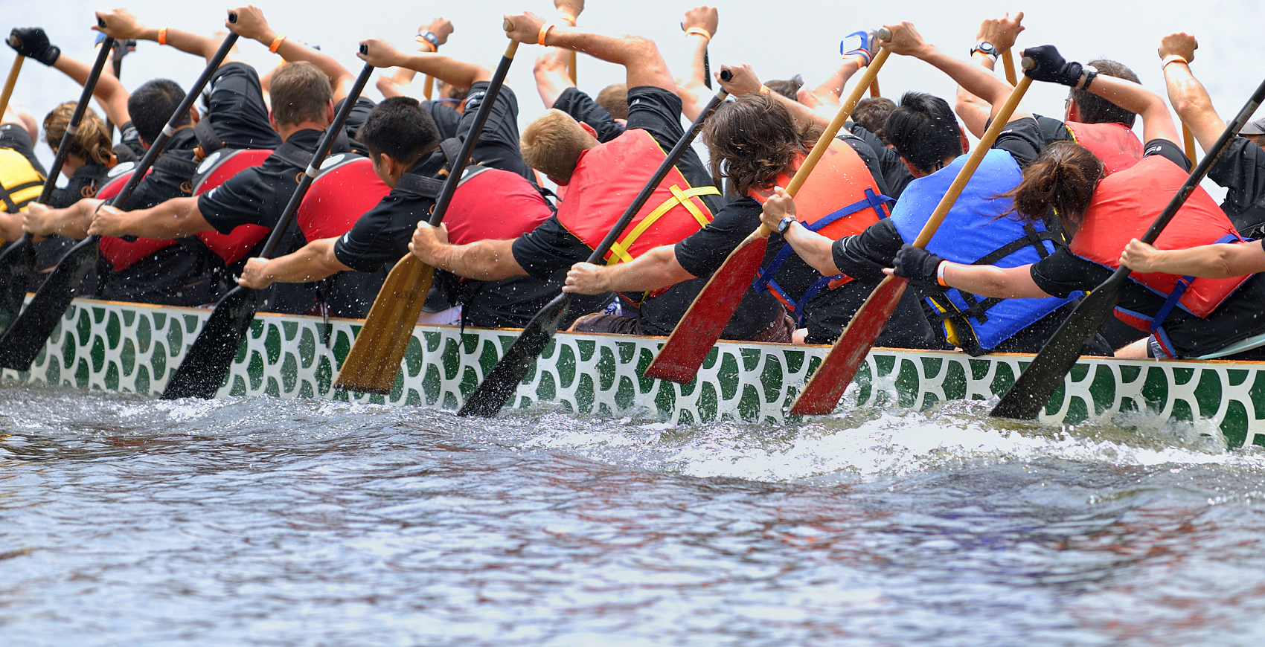

1. 能通过实验，了解同一直线上的二力合成；
2. 能运用力的合成解释日常生活中的简单问题；
3. 能体会到等效替代思想研究物理问题的重要性。

Slide 4
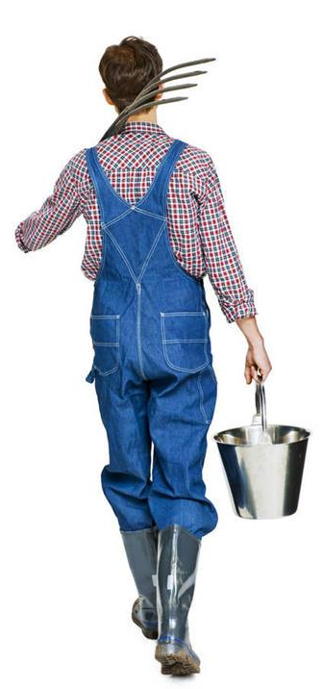
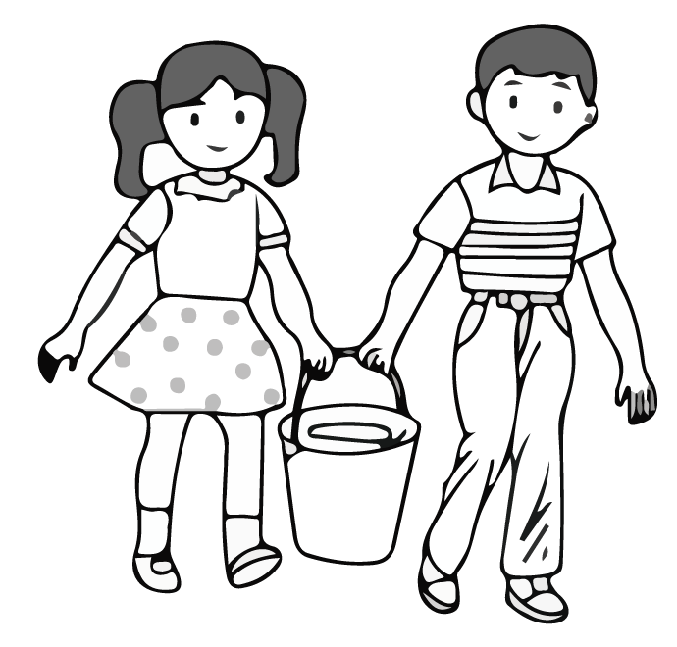
相同的一桶水，一个人提往往比两个人合作提更费力些。

Slide 5
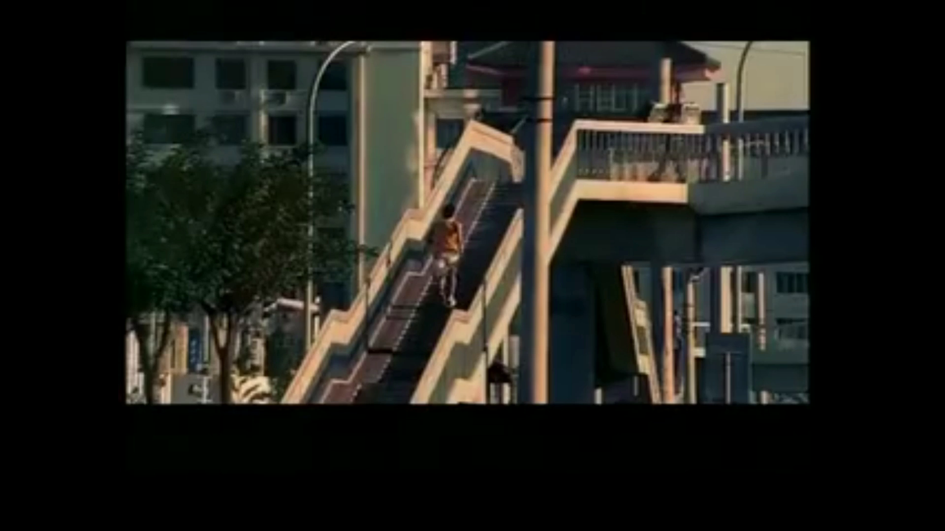
上桥路上，只有大爷蹬车时，三轮车行驶非常缓慢，而小伙子推车后三轮车的行驶速度得到了提升。

Slide 6
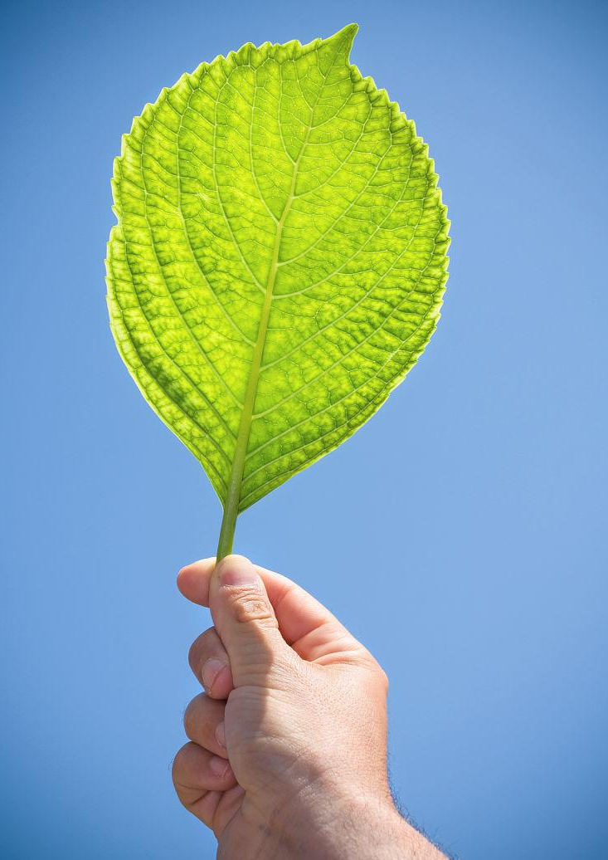
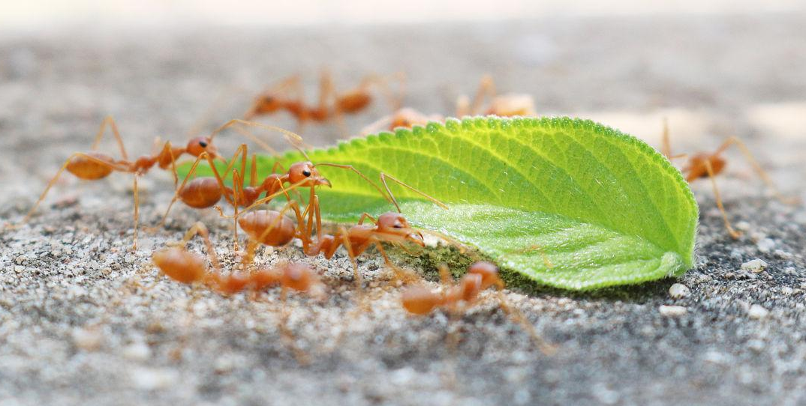
生活中与力合成相关的现象
在自然界和生活中，常看见作用力不同，但效果相同的现象。
数只蚂蚁才能抬起一片树叶
人一只手就可以举起一片树叶
人一只手的作用力和数只蚂蚁的作用力在效果上是一样的

Slide 7
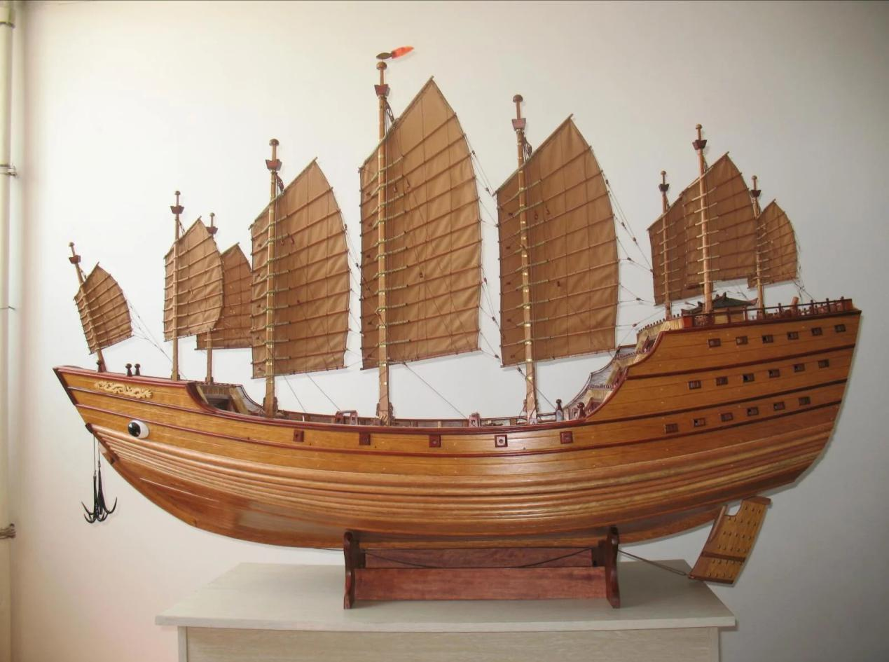
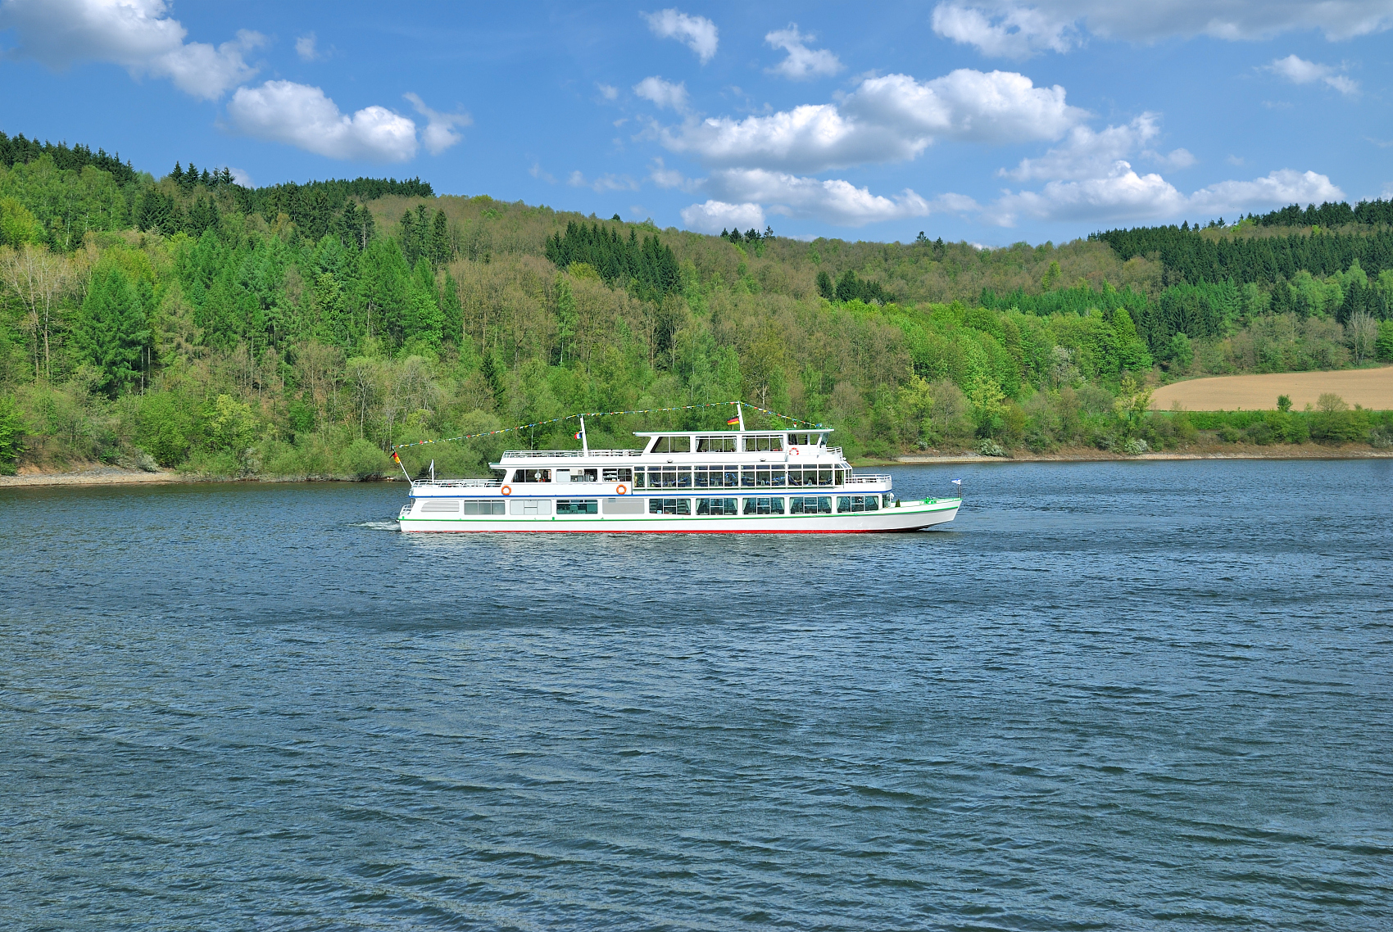
生活中与力合成相关的现象
在自然界和生活中，常看见作用力不同，但效果相同的现象。
这台发动机对航船产生的作用效果与多个船帆对航船产生的作用效果是一样的
多个船帆可以驱动一艘航船
同样质量的一艘航船
一台发动机就可以驱动

Slide 8
生活中与力合成相关的现象
如果一个力产生的作用效果与几个力共同作用产生的效果相同，
这个力就叫做那几个力的合力，
那几个力则称为这个力的分力。
F_{拉}
F₁
F₂
G
G
对于这桶水来说，一个人提供的拉力F_{拉}就是两个人提供的拉力F₁、F₂的合力，F₁、F₂是F_{拉}的分力。
这里所说的效果相同，在物理学中叫等效替代，也可以叫等效，这是物理学中常用的一种方法。

Slide 9
生活中与力合成相关的现象
力的合成
定义：在物理学中，求几个力合力的过程叫作力的合成。
F_{拉}
F₁
F₂
G
G

Slide 10
生活中与力合成相关的现象
合力与分力的理解
1. 同时性：几个分力必须是同时作用在同一个物体上；
2. 非共存性：对物体进行受力分析时，考虑了合力，就不能再考虑分力，考虑了分力就不能再考虑合力；
3. 等效性：合力并不是分力的总和，而应从力的作用效果来判断，运用等效替代的思想，它可以替代那几个分力，即合力的实质为分力的“等效力”。

Slide 11
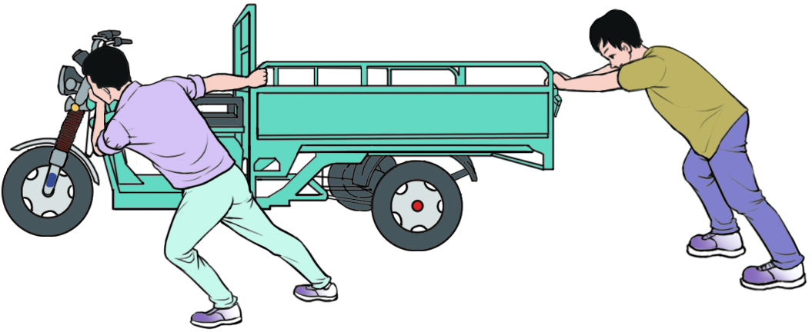
同一直线上二力的合成
对车进行受力分析可以发现，在同时有人拉车和推车的情况下，车同时受到拉力F₁和推力F₂。若F₁、F₂沿同一直线作用在车上，使车向前运动，这便涉及同一直线上的二力合成问题。
F₁
F₂

Slide 12
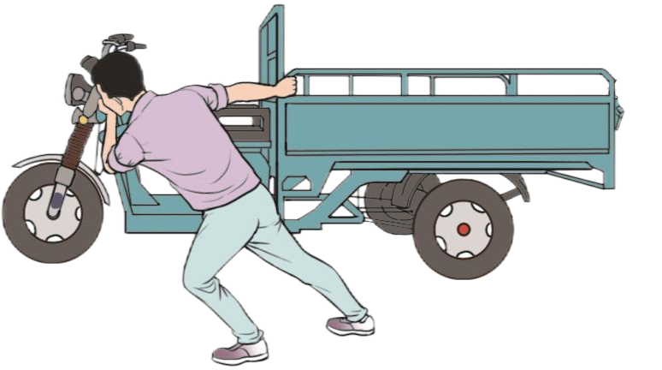
同一直线上二力的合成
一个人拉车，用更大的力F也可以使车做同样的运动。
F

Slide 13
同一直线上二力的合成
F₁
F₂
力F产生的作用效果跟F₁、F₂的共同作用效果相同。
F是F₁、F₂的合力
F₁、F₂是F的合力
求F₁和F₂的合力叫做
同一直线上二力的合成
F

Slide 14
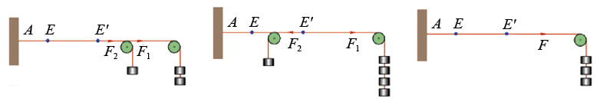
同一直线上二力的合成
做中学 探究同一直线上二力的合成
实验装置如图所示。
（a）
（b）
（c）

Slide 15
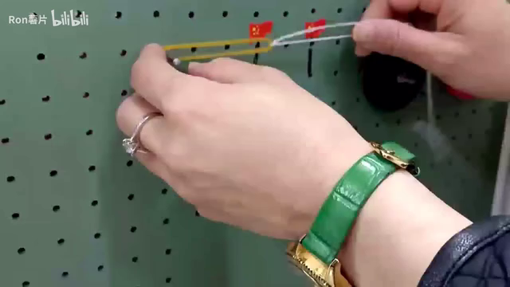

同一直线上二力的合成
做中学 探究同一直线上二力的合成
实验步骤：
1. 用方向相同的二力F₁和F₂同时拉伸橡皮筋至AE´；
2. 用方向相反的二力F₁和F₂同时拉伸橡皮筋至AE´；
3.用一个力F拉伸橡皮筋至AE´；
当钩码保持静止时，悬挂钩码的细线经过轻质定滑轮拉橡皮筋，橡皮筋受到的拉力大小等于所悬挂钩码的重力大小。

Slide 16
同一直线上二力的合成
做中学 探究同一直线上二力的合成
实验数据
实验次数 | F₁/N | F₂/N | F₁与F₂的方向 | F/N
第一次 | 0.5 | 1 | 相同 | —
第二次 | 0.5 | 2 | 相反 | —
第三次 | — | — | — | 1.5

Slide 17
同一直线上二力的合成
做中学 探究同一直线上二力的合成
实验结论：
同一直线上，方向相同的两个力的合力，大小等于这两个力的大小之和，方向与这两个力相同，即F=F₁+F₂；
同一直向上，方向相反的两个力的合力，大小等于这两个力的大小之差，方向与较大的那个力的方向相同，即F=F₁ - F₂

Slide 18
同一直线上二力的合成
做中学 探究同一直线上二力的合成
思考与讨论
1. 在同一条直线上的合力一定大于分力，分力一定小于合力吗？
答：若分力方向相反，则合力一定小于其中较大的分力，可能小于其中较小的分力。
2. 在同一条直线上的合力一定小于分力，某个分力一定大于合力吗？
答：若分力方向相同，则合力大于任一分力。

Slide 19
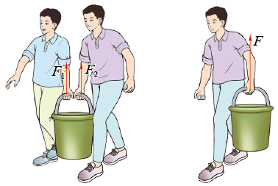
同一直线上二力的合成
同一直线上二力合成的应用
两人合作提起一桶水，其作用力分别为F₁和F₂，近似认为这两个力在同一直线上。一个人也可提起这桶水，作用力为F。根据同一直线上二力合成的结论，可知作用力F为作用力F₁和F₂的合力，大小为F = F₁ + F₂。

Slide 20
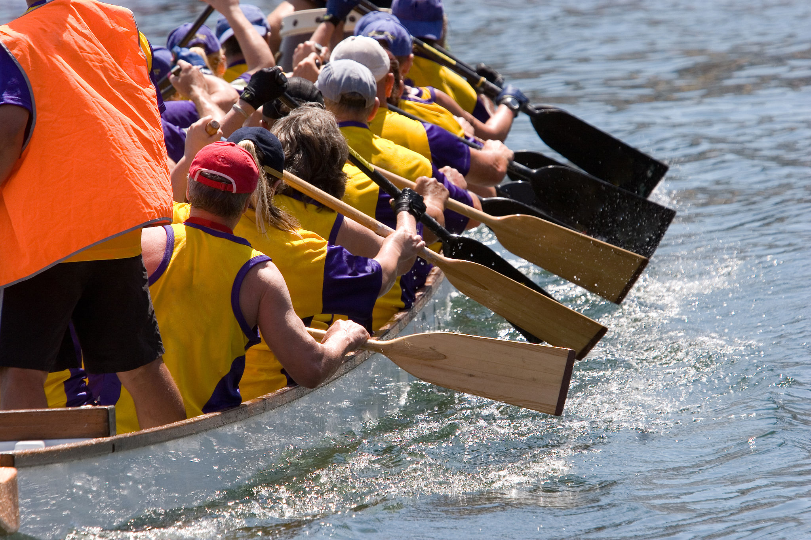
同一直线上二力的合成
物理聊吧
赛龙舟是我国重要的节日民俗活动之一，相传是为纪念爱国诗人屈原而兴起的。这项活动也运用了合力的知识。分析一下，人们是如何运用合力的呢？当物体所受合力为零时，情况会怎样呢？

Slide 21
同一直线上二力的合成
物理聊吧
解释：划艇运动员们是通过保持姿势、节奏一致来获得最大动力，应属于同一直线上多力的合成。当物体所受合外力为零时，物体保持匀速直线运动状态或静止状态。

Slide 22
1．一个物体受到同一直线上两个力的作用，其中F₁=3N，F₂=4N，若用一个力等效代替这两个力，则这个力的大小可能是（ ）
A．1N B．7N
C．1N或7N D．无法确定
C

Slide 23
2．同学们学了“同一直线上二力的合成”后开展讨论，下面说法中正确的是（ ）
A．同一直线上两个力的合力可能小于其中任何一个力
B．同一直线上两个力的合力一定大于其中任何一个力
C．同一直线上两个力的合力一定小于其中任何一个力
D．同一直线上两个力的合力一定不为零
A

Slide 24
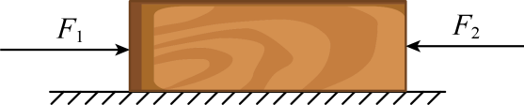
3. 如图所示，一木块放在水平桌面上，在水平方向受到F₁、F₂作用，木块恰好处于静止状态，其中F₁ = 15N，F₂=7N，F₁、F₂的合力为 N，木块所受的摩擦力为 N，方向 。
8
8
水平向左

Slide 25
合力
同一直线上二力的合成
合力与分力
分力
力的合成
二力方向相同，合力等于二力之和，方向与二力方向相同
同一直线上二力的合成
二力方向相反，合力等于二力之差，方向与较大的力方向相同

